Slide 1


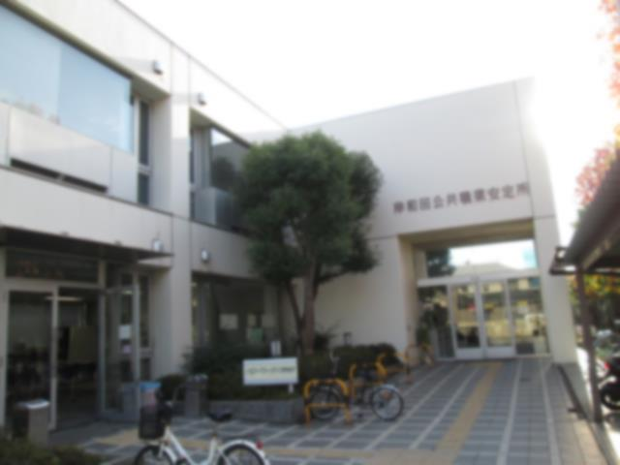
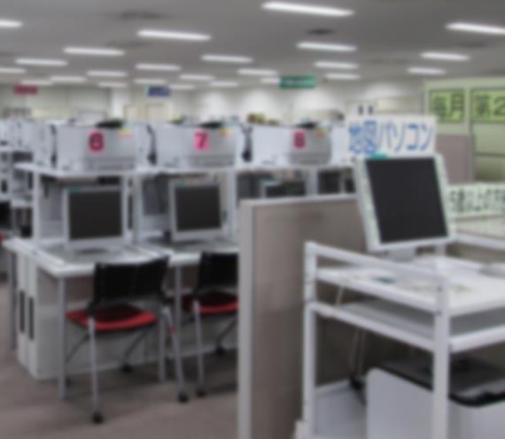


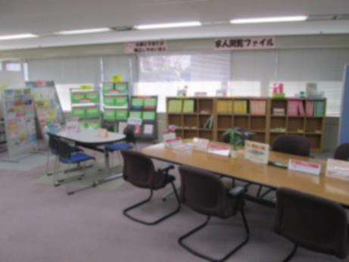

別紙１
働きやすさで
「転職してよかった」
そう思える待遇が充実！
選ばれる！
○月○日（○）
OPEN
社会福祉法人 ○○会
・年間休日 120日
・５～７日連休有り
・評価制度で理想のキャリアを実現！
・働きながら初任者研修の資格を取得できる！
★ここがポイント★
・ほとんど残業なし！無理なく働ける
・地下鉄○○駅から徒歩○分と駅近！
・定年制はありません
・未経験からのスタートも丁寧に指導。
安心してご応募下さい。
とりあえず見学だけ、まずは話を聞いてみたい、という方もお気軽にお問合せ下さい。
★資格取得支援制度有り
お問い合わせは
事業所見学会のご案内
ハローワーク泉佐野
○月・○月は毎週土曜日の14時から
17時まで随時見学可能です。
職業相談部門
部門コード４１＃
TEL 072-463-0565

